Slide 1


Tensorflow in Docker
-KNU CCP node06-

Slide 2
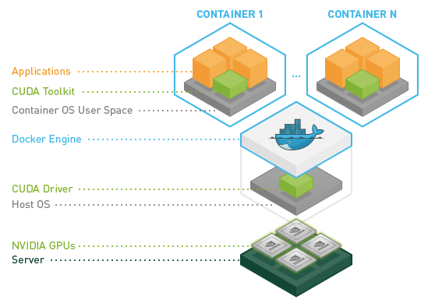
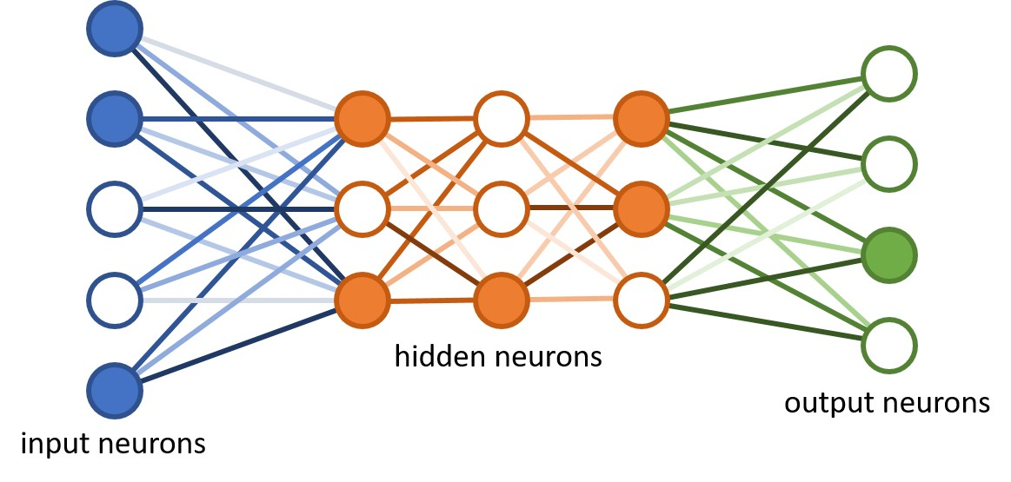
목차
1. Tensorflow?
2. Docker?
3. Lab
4. HEP with ML

Slide 3
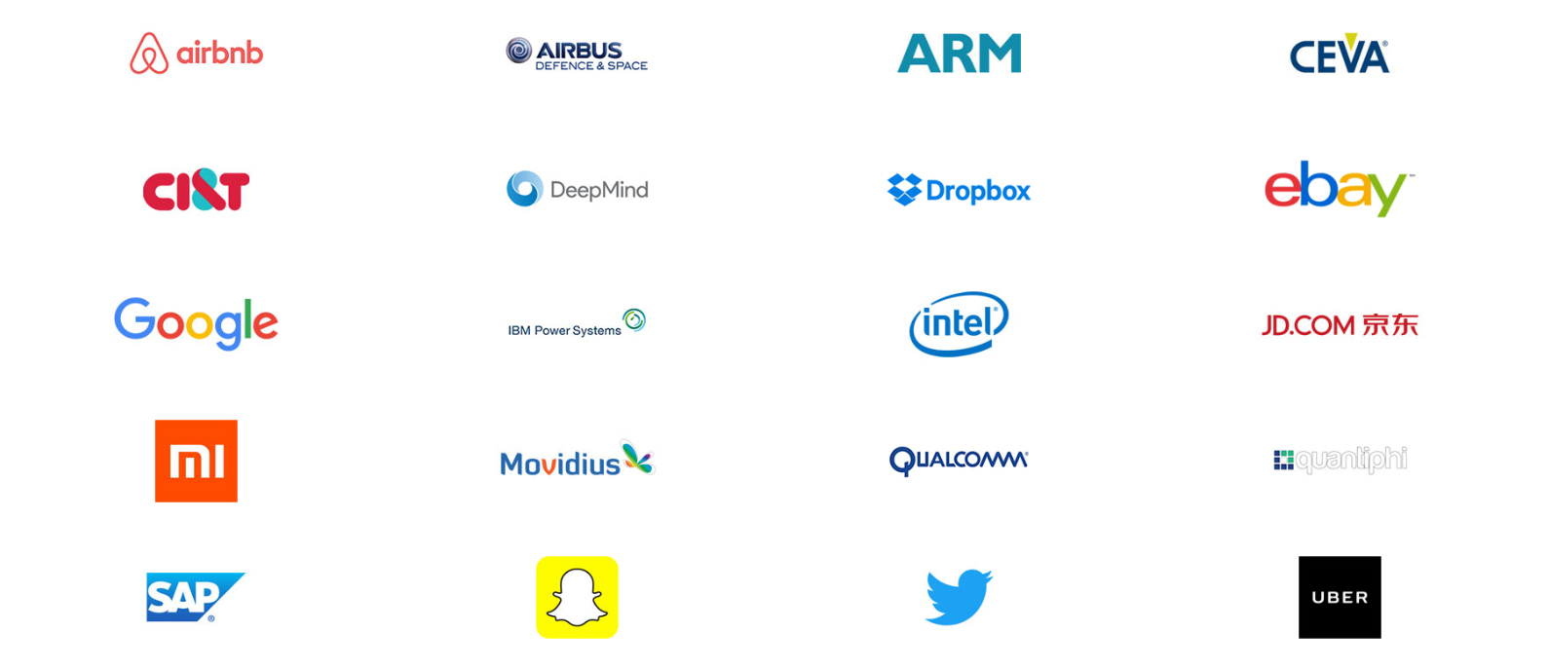
Tensor Flow?
데이터 흐름 그래프를 이용한 구글의 오픈소스 라이브러리
뉴럴 네트워크에 주로 쓰임
Python 기반
TensorBoard 와 Jupyter notebook 을 이용한 시각화

Slide 4
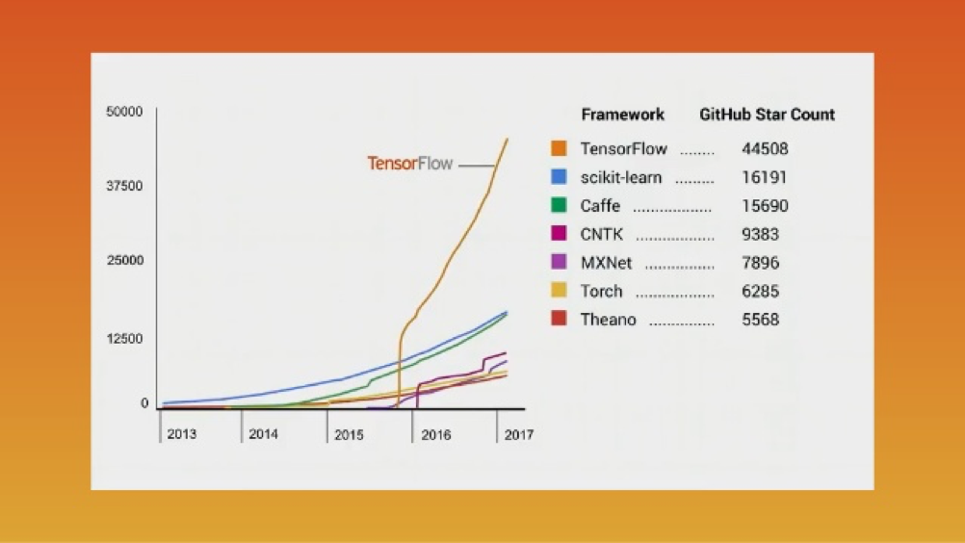
Tensorflow

Slide 5
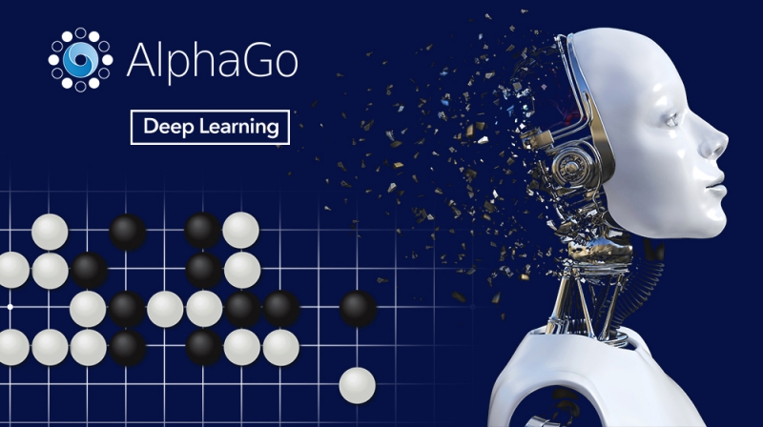

Slide 6

Tensor Flow + Keras
Keras: TF 를 Background 로 돌리는 좀더 편리한 사용을 제공하는 소프트웨어
이제는 같이 사용가능!
입자물리 연구자들이 많이 사용

Slide 7



Tensor Flow + Keras + Colab
Python 개발환경을 제공하는 Google의 클라우드 컴퓨터
Tensorflow, Keras 제공
이제 남극에서도 인터넷만되면 머신러닝을 할 수 있는 세상!
Docker로 동작(다음장)

Slide 8

Docker?
컨테이너 기반의 오픈소스 가상화 플랫폼
OS 든 MySQL 이든 ROOT든 Tensroflow든 전부 가상화 해서 컨테이너로!
컨테이너를 만드는 데 드는 시간 단 1초
ROOT 설치 20분 -> Docker Root 10초
복잡한 프로그램을 설치하는데에 라이브러리등의 의존성 문제를 다 무시 할 수 있음
성능문제 거의 0
서버관리 시 엄청난 효율
컨테이너: 격리된 공간에서 프로세스가 동작하는 기술

Slide 9
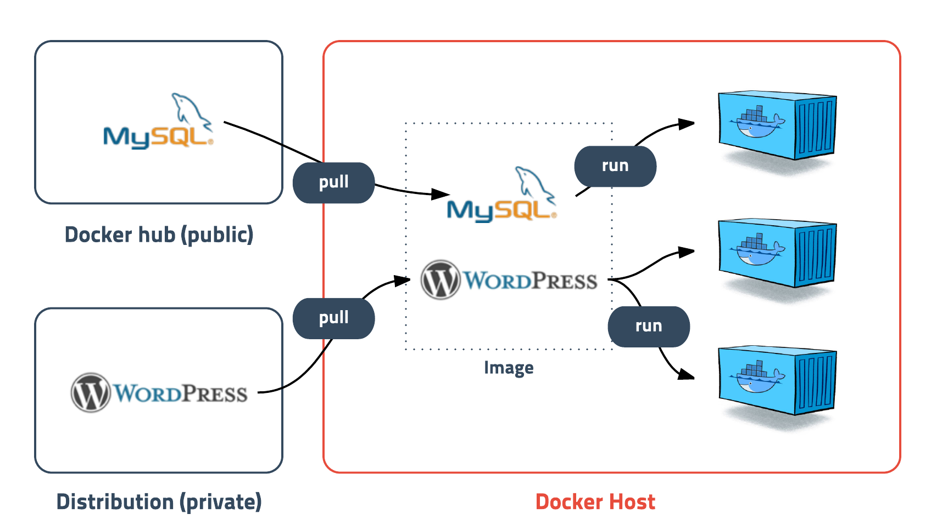
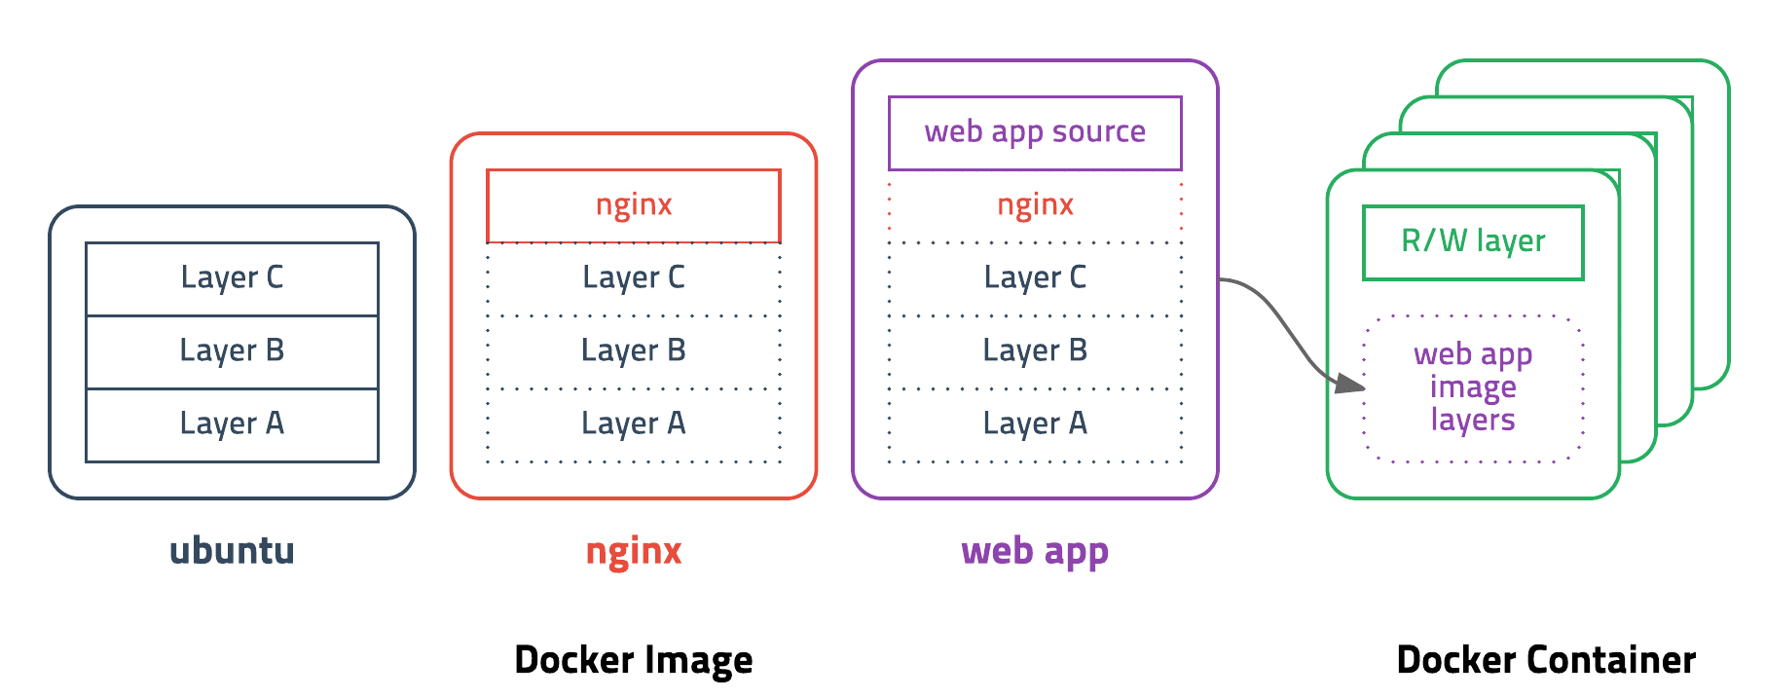
Docker 작동방식
Layer 저장 방식을 이용
이미지 위에 apt-get, yum 등으로 추가적으로 필요한 파일을깔아서 사용
Github 처럼 commit 으로 버전 관리 push 로 배포 pull 로 다운로드가능
이미지: 컨테이너 실행에 필요한 파일과 설정값들을 가진것
도커는 이미지로부터 컨테이너를 만든다

Slide 10


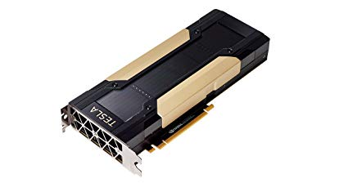
Node06 machine learning architecture
독립된 컨테이너
Tensorflow 이미지
코드 업로딩, 다운로드
Tensorflow_cpu_v1
Tensorflow_gpu_v1
가상화
지웅 의 TF_cpu 컨테이너
Docker Volume
Tensorflow_gpu_v2 with git and vim
/docker/volume
Unweighted.lhe
Out1.root
마운트
버전관리
태봉이 의 로컬 호스트 디렉토리
태봉이 의 TF_gpu 컨테이너
Nvidia Docker

Slide 11
Lab
Docker 권한등록, 작동 확인
Docker 이미지 스캔
자신만의 컨테이너 만들기(gpu,cpu)
컨테이너 관련 명령어 사용
Convolutional Network 예제 실행
GPU 모니터링
KNUPHYCCP Group
https://github.com/KNUPHYCCP/node06

Slide 12

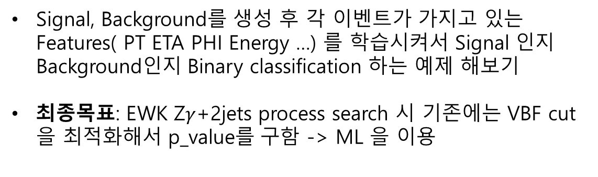
Discussion
Technical Problem (server)
ML in HEP topics?
Jet 관련 토픽들
Higgs boson
주피터노트북을 사용하려고 url을 받았을 때 로컬 컴퓨터에서 접속이 안됨
Kaggle 에서 실시한 Higgs Boson Machine
Learning Challenge
https://www.kaggle.com/c/higgs-boson
Machine Learning study result
Linear regression, Logistic Regression, Softmax regression, Neural Network, Convolutional Nerual Network. 공부
Future plan
Signal, Background를 생성 후 각 이벤트가 가지고 있는 Features( PT ETA PHI Energy …) 를 학습시켜서 Signal 인지 Background인지 Binary classification 하는 예제 해보기
최종목표: EWK Z$γ$+2jets process search 시 기존에는 VBF cut을 최적화해서 p_value를 구함 -> ML 을 이용

Slide 13
Discussion: HEP with ML
ML in HEP topics?
Jet 관련 토픽들( topquark, jet algorithm)
Higgs boson
Kaggle 에서 실시한 Higgs Boson Machine Learning Challenge
https://www.kaggle.com/c/higgs-boson

Slide 14
Reference
Node06 공지
KNUPHYCCP Group
https://github.com/KNUPHYCCP/node06
텐서플로우 관련 코드/설명
https://github.com/ico1036/Tensorflow_Anaconda
입자물리 데이터분석
KNU Physics Dept Programming Study Group
https://github.com/ico1036/Tensorflow_Anaconda
https://github.com/ico1036/DataAnalysis_ROOT

